Slide 1


第 六 章
抽样分布理论

Slide 2
引言
随机变量及其概率分布全面描述了随机现
象的统计性规律。
在概率论的许多问题中，随机变量的概率分布
通常是已知的，或者假设是已知的，而相关的计算
或推理都是在这个已知的分布上得出来的。
但在实际问题中，情况往往并非如此，一个随机
现象所服从的分布可能是完全不知道的，或者知道其
分布类型，但其中的某些参数是未知的。

Slide 3
例如：
(1)某公路上行驶车辆的速度服从什么分布是未知的。
(2)电视机的使用寿命服从什么分布也是未知的。
(3)产品是否合格服从两点分布，但参数——合格率
p是未知的。
数理统计的任务是以概率论为基础，根据
试验所得到的数据，对研究对象的客观统计规
律性做出合理的推断。

Slide 4
学习的基本内容
从第六章开始，我们学习数理统计的
基础知识。数理统计所包含的内容十分丰
富。我们主要给大家介绍其中的参数估计、
假设检验、方差分析、回归分析等内容。
第六章主要介绍数理统计的一些基本术语、
基本概念、重要的统计量及其分布，它们
是后面各章的基础。

Slide 5
第6.1节 样本与统计量
6.1 总体与个体
6.2 抽样分布
6.3 样本均值和样本方差 分布

Slide 6
6.1.1 总体与样本
1、总体与个体
在数理统计中，把研究对象的全体称为
总体(population)或母体，而把组成总体的每
一单元（或元素）称为个体。
2、抽样
要了解总体的性质及分布规律，在统计
分析工作中往往是从总体中抽取一部分个体
进行观测，这个过程称为抽样。

Slide 7
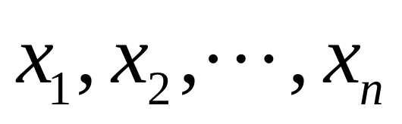
3、样本（或子样）
在抽样过程中，每抽取一个个体，就是
对总体X进行一次随机试验，每次抽取n个个
体，这n个个体X_{1，}X_{2，}……X_{n}组成一个样本，
称为总体X的一个容量为n的样本(sample)或
子样。
样本X₁，X₂，……X_{n}是随着每次抽样观
测的不同而改变的，且在抽取之前是未知的,
所以是n个随机变量，抽取之后的观测数据
称为样本值或子样观测值。

Slide 8
4、随机抽样方法的基本要求
代表性——
即样本(X₁,X₂,……,X_{n})的每一个分量X_{i}
与总体X具有相同的概率分布。
独立性——
即每次抽样的结果既不影响其余各次
抽样的结果，也不受其它各次抽样结果
的影响。
满足上述两点要求的样本称为简单样本，获得
简单随机样本的方法称为简单随机抽样。 从简单
随机样本的含义可知，样本X₁,X₂,……,X_{n}是来自
总体X，与总体X具有相同分布的随机变量。

Slide 9
例如：要通过随机抽样了解一批产品的次品率，
如果每次抽取一件产品观测后放回原来的总量中，则
这是一个简单随机抽样。
但实际抽样中，往往是不再放回该产品，则这
不是一个简单随机抽样。但当总量N很大时，我们
可以近似地把它看成是简单随机抽样。

Slide 10
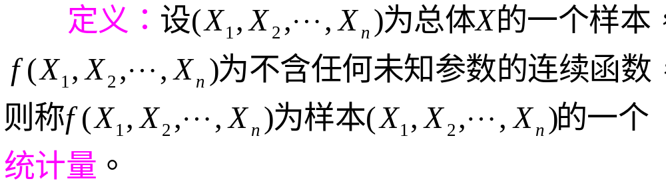
6.1.2 统计量(statistic)
注：样本是总体的代表与反映，但在抽样之后，我们并不
立即利用样本进行推断，而需对样本进行必要的加工和计
算，把样本中所包含的我们关心的信息集中起来，这便是
针对不同的问题构造出样本的某种函数，这种函数在数理
统计中称为统计量。

Slide 11
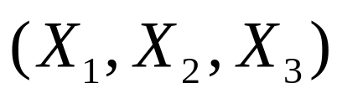
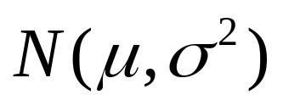
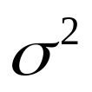

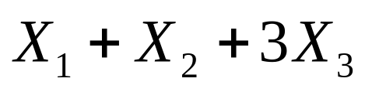
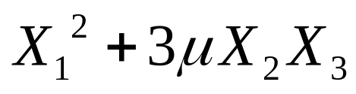
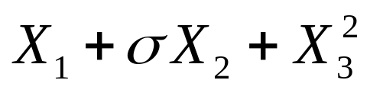
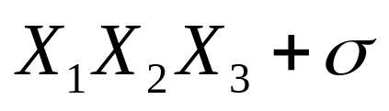
例如：设
是从正态总体
中抽取
的一个样本，其中
已知，
为未知参数。则
是统计量
不是统计量
统计量——
的一个函数，因此统计量也是一个随机变量。它的
分布称作抽样分布。

Slide 12
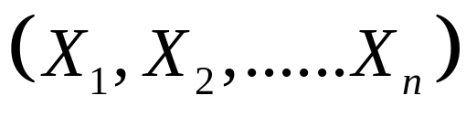
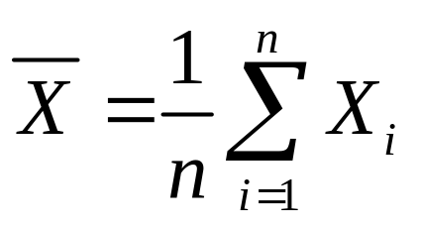
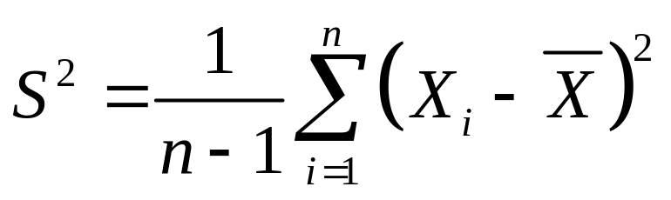
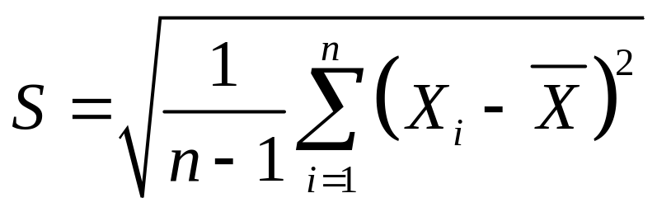
常用统计量
设 是随机变量 X 的一个样本。
样本均值——
通常作为总体 X 的均值的一个估计值。
样本方差——
估计量的
无偏性
通常作为总体 X 的方差的一个估计值。
样本标准差（均方差）——
通常作为总体 X 的标准差（均方差）的一个估计值。

Slide 13
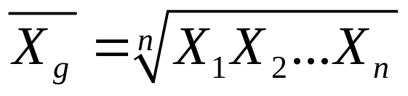
第二节 数据的简单处理
计算样本的特征数（统计量）
常用的描述集中趋势的特征数：
样本均值——
中位数——数据按大小顺序排列后位于中间位置的那个数。
众数——样本中出现次数最多的那个数。
样本几何均值——

Slide 14

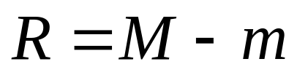
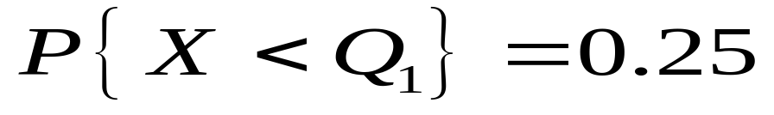
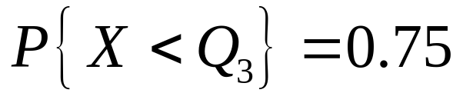
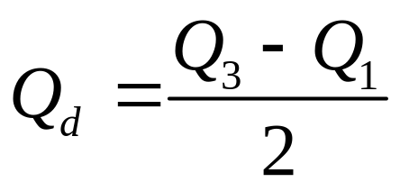
常用的描述分散程度的特征数：
样本方差——
样本标准差——
极差（全距）——
Q₁为第 1 四分位数——满足
Q₃为第 3 四分位数——满足
四分位差数Q_{d}—满足

Slide 15
四、小结

